Slide 1
Проект
«Моя семья»
Автор: Рябчукова Алёна
1 «Б» класс
МКОУ «СОШ ст. Екатериноградской»
Руководитель: Рябчукова Н.В.

Slide 2
Семья –это…
Семья-это самое главное в жизни человека!
Это то, ради чего стоит жить!

Slide 3
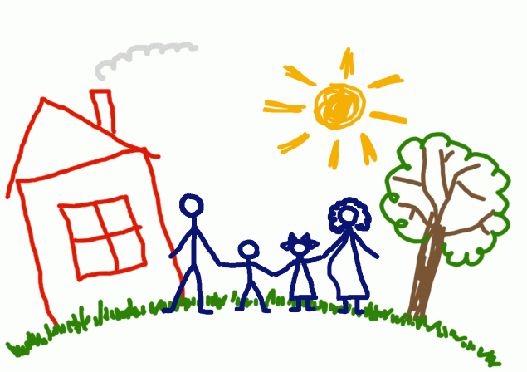
Те кто любит
Семья – это те, кто любит тебя
Семья - это больше, чем просто друзья
Семья - это счастье, семья - это дом
Все наши мечты воплощаются в нём!

Slide 4
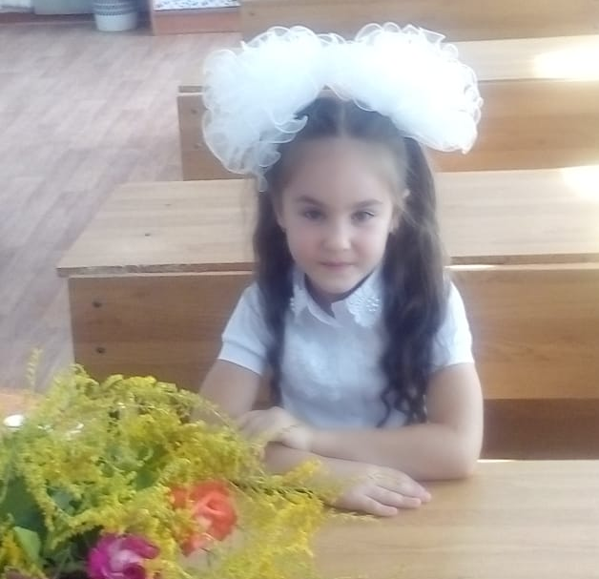
Я…
Меня зовут
Рябчукова
Алёна.
Я учусь в первом классе. Я люблю петь и танцевать.

Slide 5
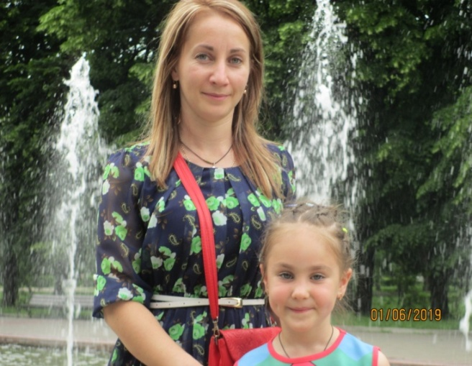
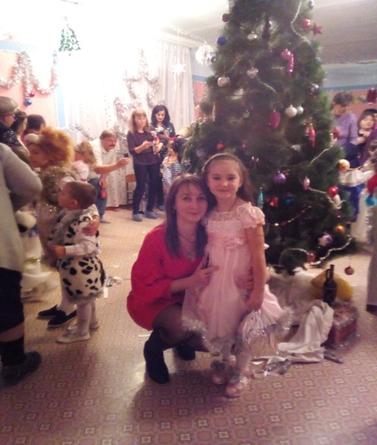
Моя мама
Мою маму зовут Наталья Викторовна.
Она работает в школе .
В свободное время мама любит
наводить порядок, готовить,
заниматься со мной и братиком.
Моя мама лучше всех.
Она меня очень любит и во всём мне помогает.
Я очень горжусь своей мамой и хочу,
чтобы она была здоровой и веселой.
И я стараюсь помогать ей.

Slide 6
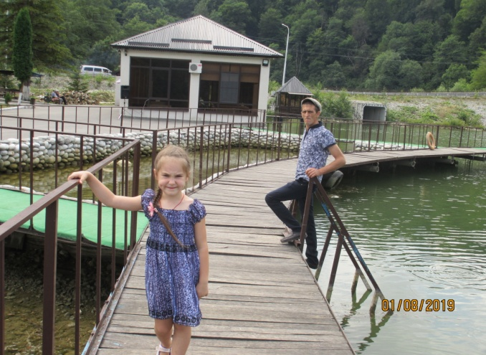
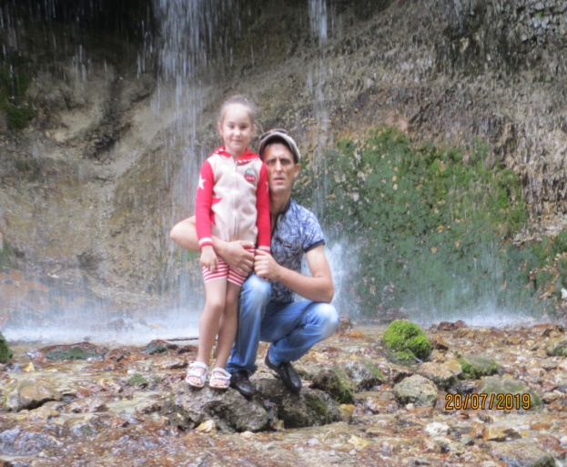
Мой папа
Моего папу зовут
Валерий Анатольевич.
Он работает в РЖД, и часто
бывает в командировках, а когда он бывает дома, то свободное время уделяет своей семье.

Slide 7
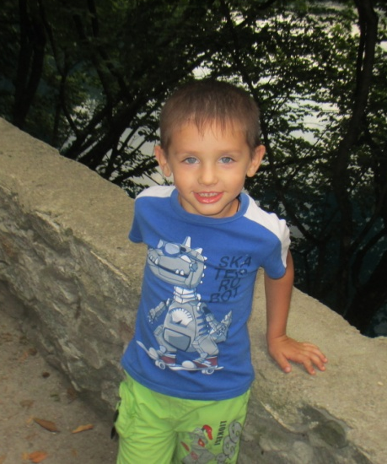
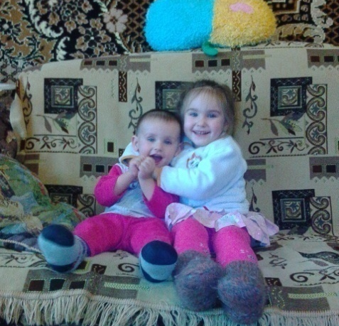
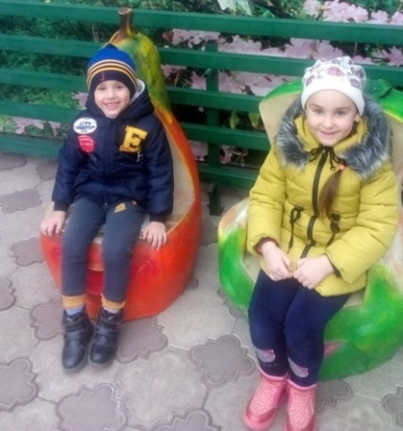
Мой братик
У меня есть младший
брат. Его зовут Руслан.
Он ходит в детский сад. Мы с
ним дружны, он всегда
заступается за меня и в обиду
никому не даст.
Я его очень люблю,
а он любит меня и
я тоже никому
не дам его обижать.

Slide 8
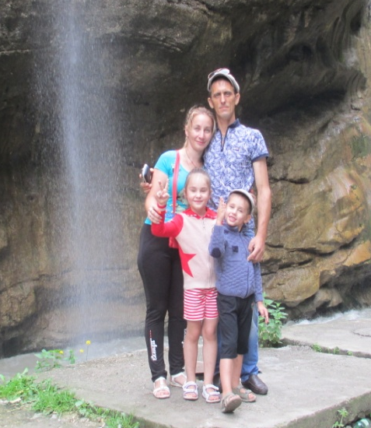
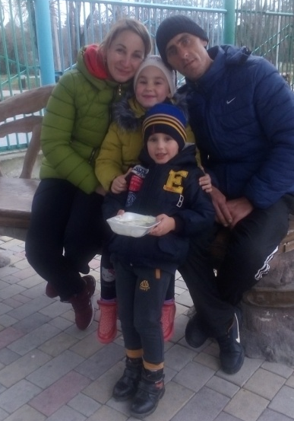
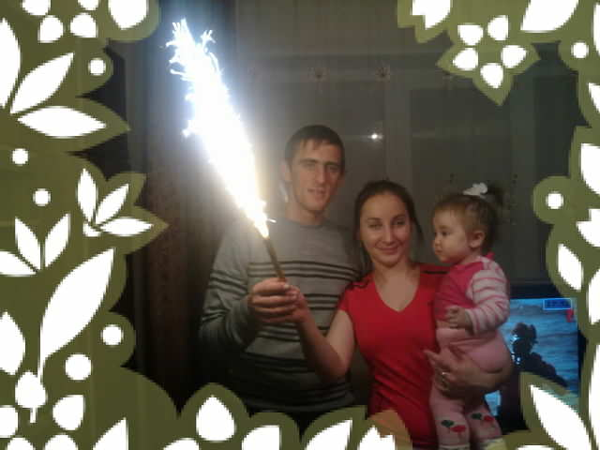
Моя семья
У нас очень дружная семья.
Мама с папой работают, когда есть свободное время, то мы отдыхаем все вместе.
Я учусь в школе. Мой брат ходит в детский сад. Мы во всём стараемся помогать папе и маме.
Мы все друг друга очень любим.

Slide 9

Семья , главное в жизни!
Давайте семейные ценности чтить,
Давайте всегда своих близких любить,
Ведь только в семье мы поддержку найдем,
Пусть будет всегда полной чашей наш дом!
Пусть дети и взрослые помнят всегда –
Семья – это главное! Через года
Сумеем мы счастье своё пронести,
Пускай только лучшее ждет впереди!

